Slide 1

NDS 임원 면접
- NDS의 신사업 진출 아이디어 : 원격 의료 서비스
SI개발 직무
지원자 이호성
이메일 : zdlghtjdz@naver.com

Slide 2


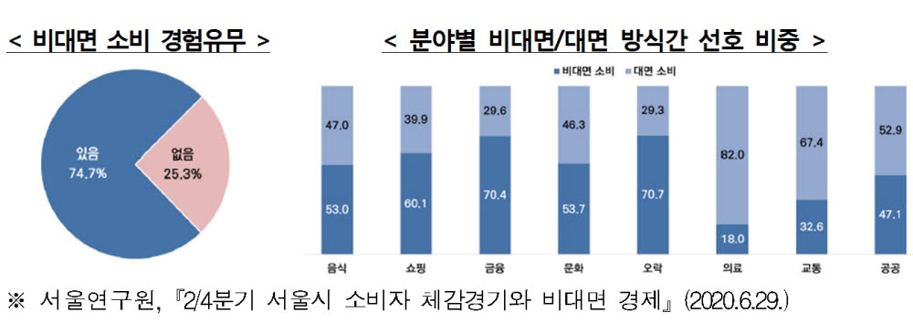
COVID-19의 영향을 통한 헬스케어 서비스 전망
COVID-19 팬데믹을 통해 비대면 수요가 폭발적으로 증가
점점 더 언택트 소비 경험은 하나의 일상적 라이프 스타일로 정착 중
이러한 상황을 통해 비대면 디지털 기술 기반 헬스케어 서비스가 소비자의 우호적인 반응을 이끌어 냄.
의료 서비스에서도 “언택트“ 서비스(원격 의료) 수요 ↑
서울 연구원, 2/4분기 서울시 소비자 체감경기와 비대면 경제

Slide 3
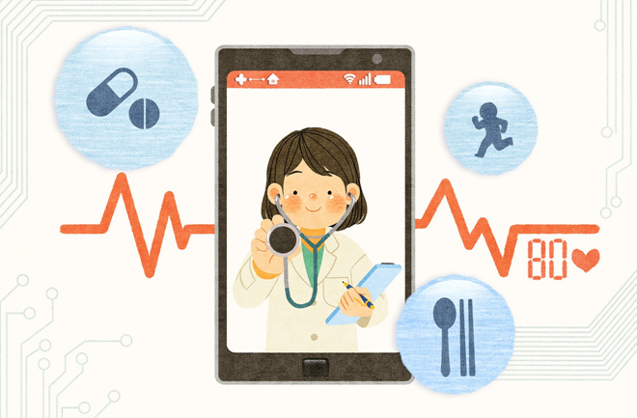
원격의료의 정의 및 디지털 전환
“원격 의료란 ”
원거리에 있는 의료수요자와 의료 공급자 사이에 정보통신기술을 이용하여 의료 관련 서비스를 제공
기존의 의료 서비스 모델에서의 원격 의료 모델의 전환 가능성이 매우 높아짐.
-> 의료 서비스 모델의 DX(디지털 전환)가 이루어질 것.
Notes:
원격 의료의 종류. 단순 진료, 건강관리 모니터링(IoT센서 활용하여 심질환 환자 모니터링), 원격의료기기 등
단순진료 : 전화, 문자, 영상통화 등

Slide 4
신사업의 전망과 NDS의 역량
NDS는 삼육서울병원 등의 대형 의료기관 솔루션 제공 경험이 있음.
+ 라이프 월릿과 같은 통합의료정보체계 구축 경험 有
원격 의료 분야는 아직 법적으로 어떠한 규제, 혹은 법적 근거가 마련되어 있지는 않음.
현재 의학, 정치계에서 이에 대한 많은 이야기가 진행중,
원격 의료 서비스에 대한 준비를 통해 다른 경쟁기업 보다 앞서나갈 수 있을 것.

